Slide 1
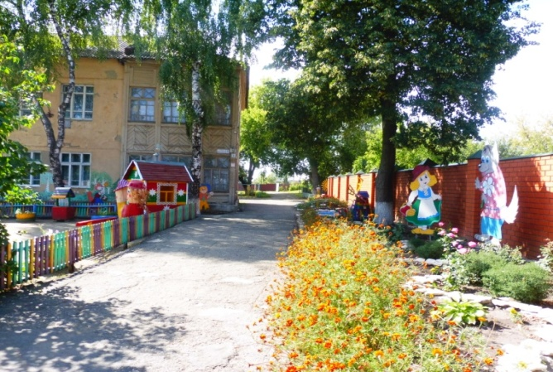
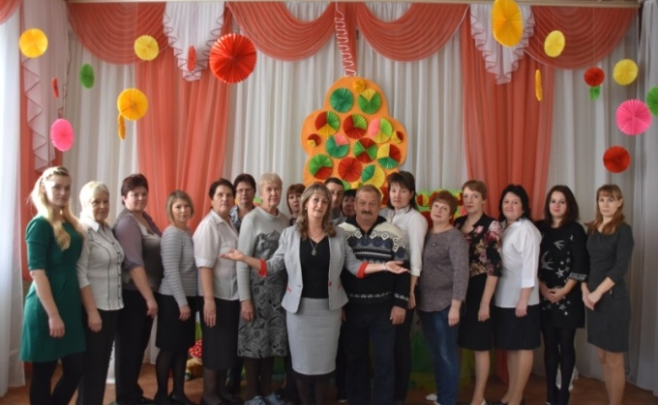
АДМИНИСТРАЦИЯ МУНИЦИПАЛЬНОГО ОБРАЗОВАНИЯ -
ГОРОДСКОЙ ОКРУГ ГОРОД САСОВО РЯЗАНСКОЙ ОБЛАСТИ
УПРАВЛЕНИЕ ОБРАЗОВАНИЯ ГОРОДА САСОВО
(УО г. САСОВО)
Муниципальное бюджетное дошкольное
образовательное учреждение «Детский сад N 3»
(МБДОУДС N 3)
Наш детский сад – это милые, добрые умные, весёлые, шумные,
замечательные дети.
Наш детский сад – это активные,
неравнодушные, инициативные
родители
Наш детский сад – это сотрудники. Самые трудолюбивые, творческие, всё умеющие, болеющие за всё душой, любящие детей люди.
Всё что мы делаем в нашем детском саду – мы делаем ради них, ради того, чтобы они росли счастливыми и гармонично развивались.

Slide 2
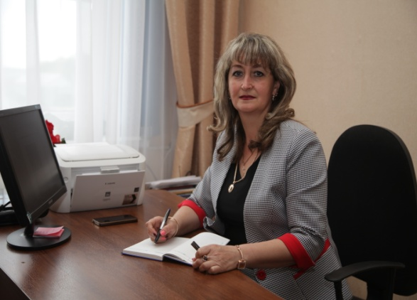
Информация об образовательном учреждении
Учредителем МБДОУДС N3 является:
Администрация муниципального образования - городской округ города Сасово Рязанской области,
391430, г. Сасово Рязанской области, улица Садовая, дом 22,
тел. приёмной 8(49133)5-12-20,
E-mail: sasovoadmin@sasovo.ryazan.ru
Электронный адрес сайта: http://sasovo3.russia-sad.ru/
Адрес юридический
391430, Рязанская область, г.Сасово, ул.Ново-Елатомская, д.9
Тел.: 8(49133)5-00-58 mail: mbdoudsn3@bk.ru
Руководитель
Заведующий МБДОУДС N 3
Вагина Людмила Николаевна
Высшее образование.
Стаж педагогический 29 лет.
Награждена грамотой Министерства РФ, имеет звание «Ветеран Труда».
Победитель конкурса Руководители РФ 2019, член партии «Единая Россия».
Контактный телефон 8 910 569 86 86

Slide 3
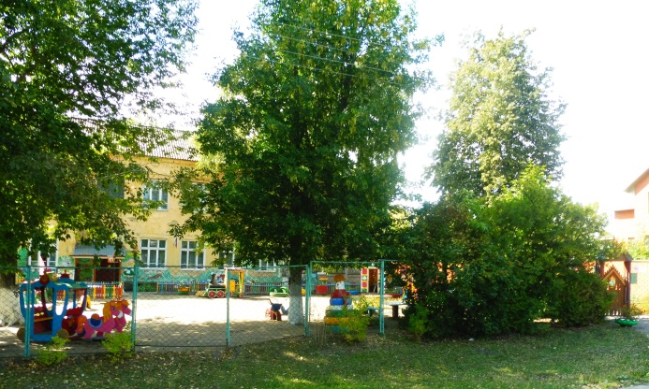
Историческая справка
1938 год Открыл свои двери первый в городе Сасово трех групповой детский сад, построенный по типовому проекту с музыкальным залом.
1948год В связи с произошедшим подъемом рождаемости в городе стал испытывать недостаток мест, открыли дополнительную группу.
1954 год После реконструкции здания в появилась 5-я группа.
1961 год Сад расширился путём пристройки, в которой открыли группу со спальней - это была круглосуточная группа.
1979 год Детский сад перепрофилировали в ясли - сад, прием детей стал осуществляться с полутора лет.
2000 год По результатам аттестации дошкольное образовательное учреждение аккредитовано как детский сад общеразвивающего вида второй категории.
2005 год Дошкольное образовательное учреждение прошло лицензирование и государственную аттестацию как воспитательно-образовательное учреждение и подтвердило свой статус, получив лицензию на право, ведения образовательной деятельности и аккредитацию как детский сад общеразвивающего вида второй категории.
2003 год На базе ДОУ действует клуб молодой семьи « Ориентиры»
2010 год ДОУ N3 стало опорным образовательным учреждением
в системе образования города по направлению
«Работа с молодыми семьями».
2011 год МДОУ переименовали в Муниципальное бюджетное
дошкольное образовательное учреждение «Детский сад N3»
(МБДОУДС N3). Учредителем МБДОУДС N3 является Администрация Муниципального образования городской округ город Сасово.
2017 год Детский сад занесен в Национанальный реестр
«Ведущие образовательные организации РФ».
2019 год Детский сад победитель конкурса
«Лучшие руководители РФ»

Slide 4
Муниципальное бюджетное дошкольное образовательное учреждение «Детский сад N 3»
МБДОУДС N 3 реализует дошкольный уровень общего образования. Весь педагогический процесс в ДОУ осуществляется
на русском языке. Форма обучения – очная.
В ДОУ функционирует 4 группы общеразвивающей направленности.
Деятельность МБДОУДС N 3 организована с учетом государственных законодательных и нормативных документов, методических рекомендаций, принятых на уровне федеральных, муниципальных органов власти и локальными нормативными актами МБДОУДС N 3, регулирующими организацию работы дошкольного учреждения.
Педагогический процесс в ДОУ строится
на реализации основной образовательной
программы МБДОУДС N 3,
разработанной на основе примерной
основной общеобразовательной программе
дошкольного образования
"От рождения до школы"
под редакцией Н.Е. Вераксы,
Т.С.Комаровой, М.А. Васильевой.

Slide 5
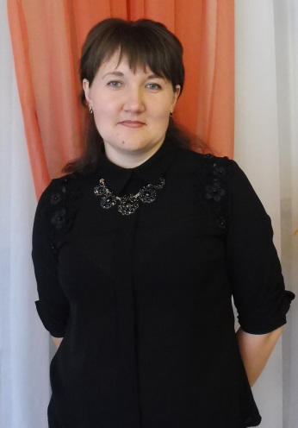
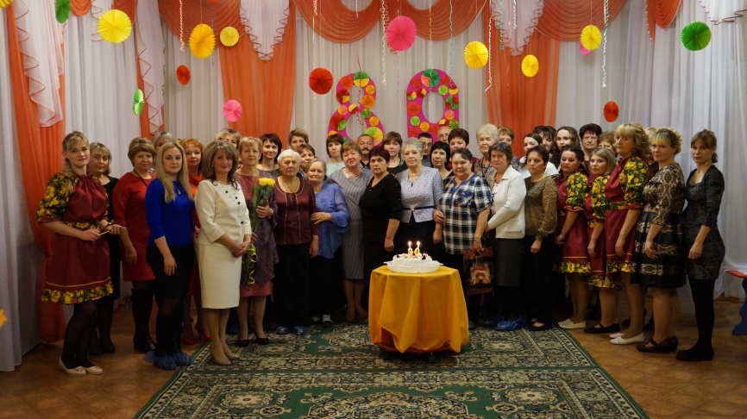
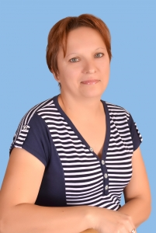
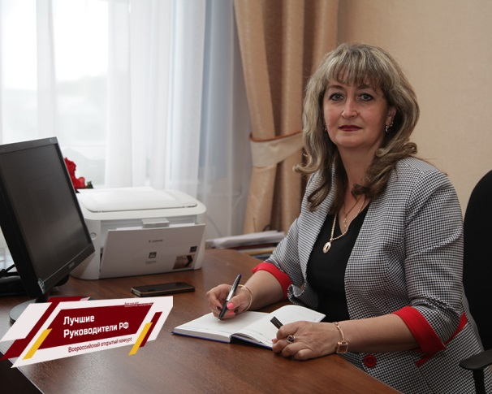
Коллектив детского сада с радостью принимает воспитанников уже 80 лет.
80 лет саду
Зам по ВМР Кирсанова Марина Владимировна
Заведующий ДОУ Вагина
Людмила Николаевна
Завхоз
Рузлева
Оксана Николаевна

Slide 6
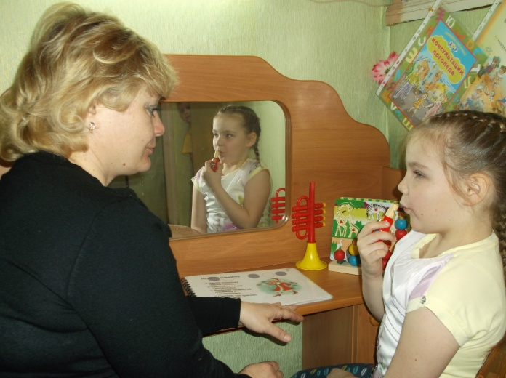
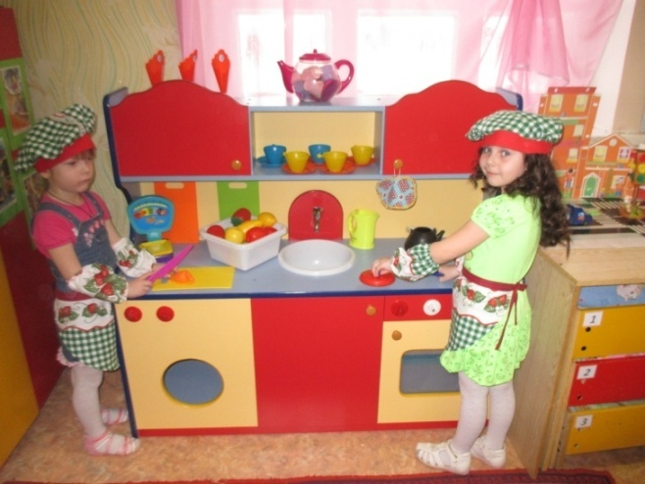
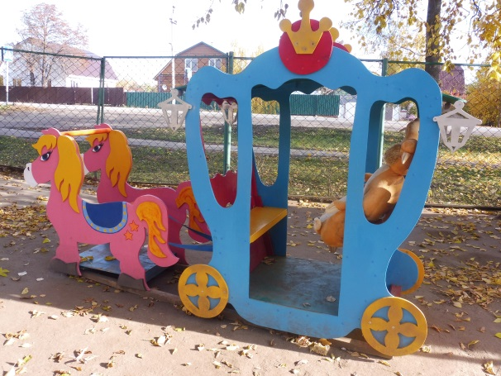
Материально-техническое обеспечение
и оснащенность образовательного процесса
Создание грамотно продуманной, мобильной, отвечающей всем требованиям государственных стандартов, предметно-развивающей среды является одним из важнейших условий успешности воспитательного процесса в нашем детском саду. В МБДОУДС N 3 создана предметно-развивающая среда, способствующая всестороннему развитию личности ребёнка, его талантов, творчества. Характерными чертами предметной образовательной среды в ДОУ является: мобильность, внешняя привлекательность, функциональность, соответствие современным требованиям.
Территория ДОУ
Игровая зона
Логопункт

Slide 7
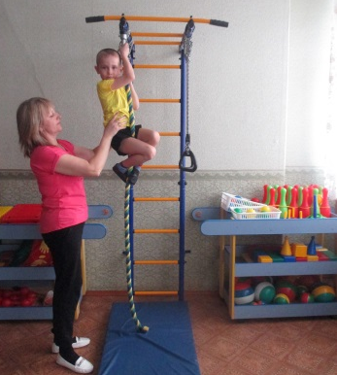
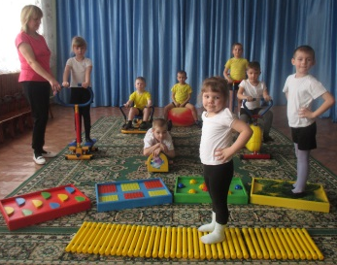
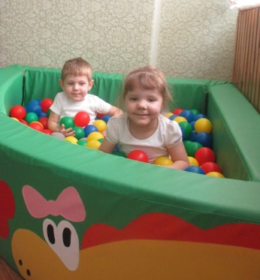
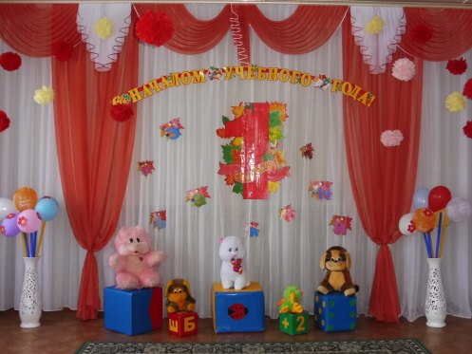
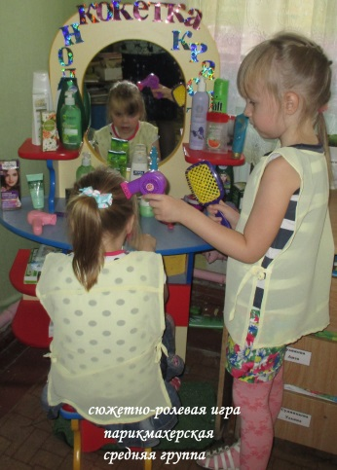
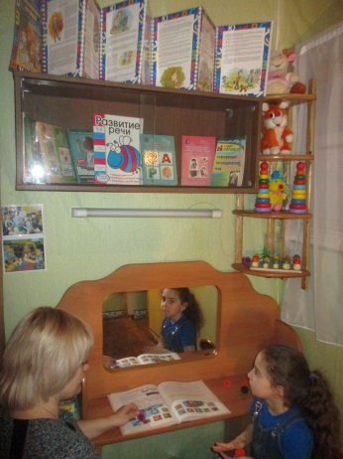
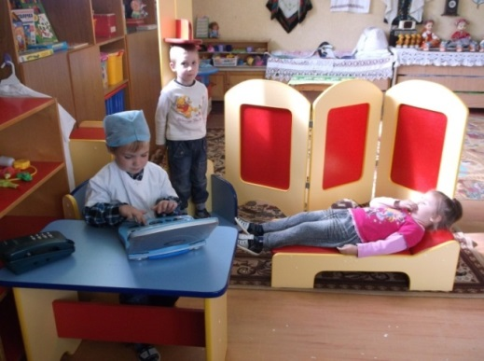
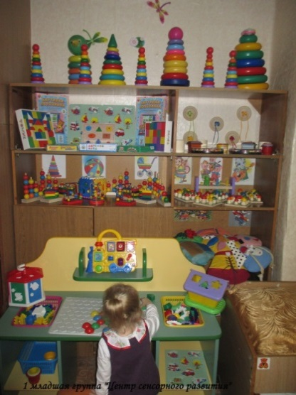
МУЗЫКАЛЬНО – СПОРТИВНЫЙ ЗАЛ
ГРУППОВЫЕ КОМНАТЫ

Slide 8
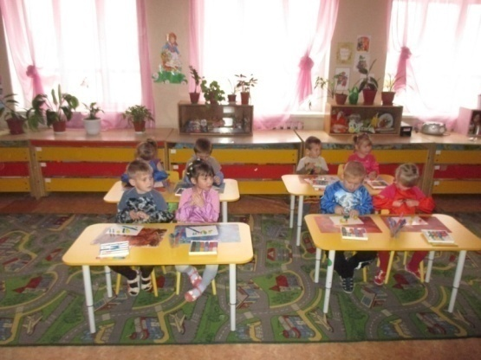
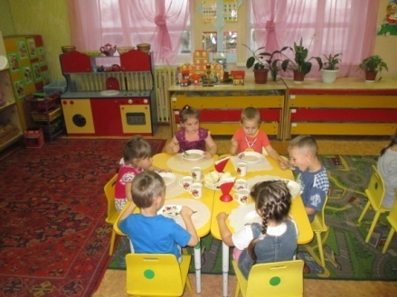
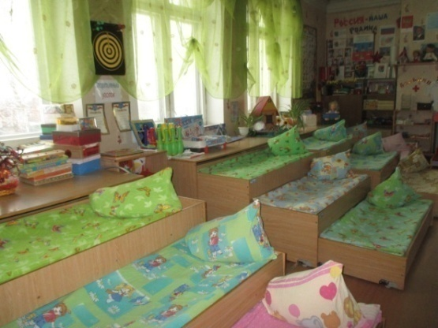
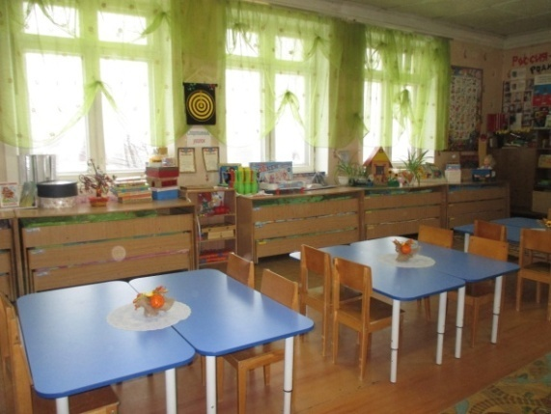
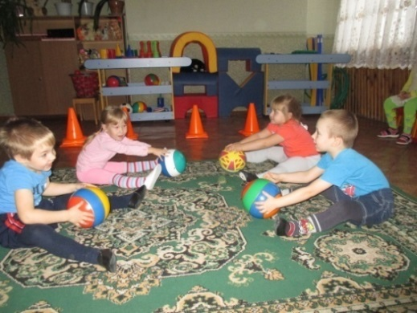
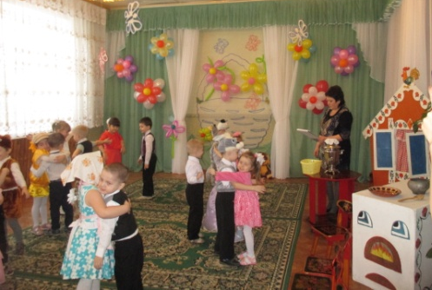
Основные направления работы ДОУ
*охрана и крепление здоровья воспитанников;
*создание условий безопасной жизнедеятельности детей;
*создание оптимальных кадровых условий для реализации задач детского сада;
*обеспечение интеллектуального, личностного и физического развития дошкольников;
*осуществление профессиональной коррекции особенностей развития ребенка;
*сотрудничество с семьями воспитанников;
*сетевое взаимодействие с организациями – партнерами.
Учебная зона
питание
Сон
Спорт и творчество

Slide 9
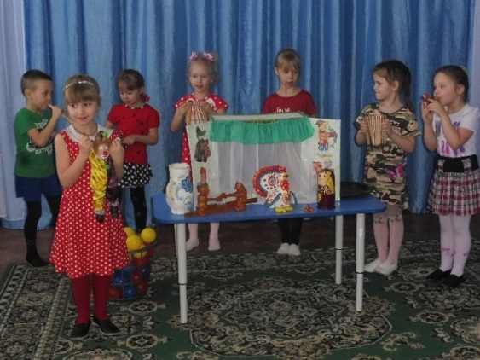
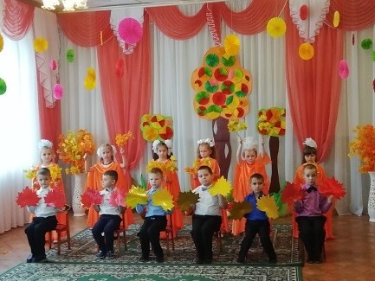
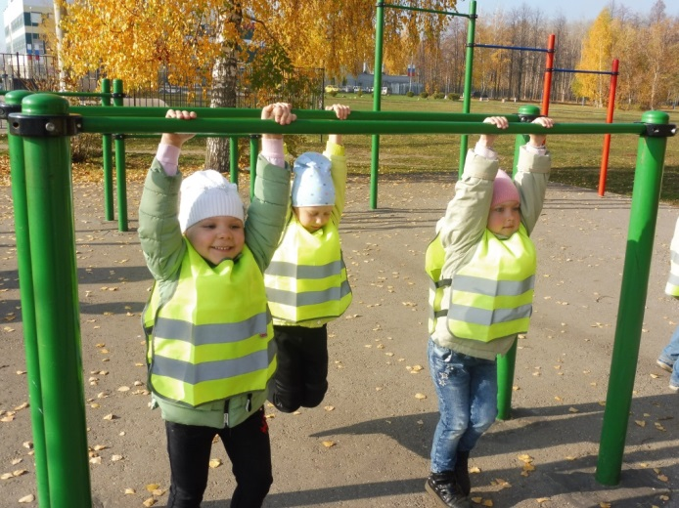
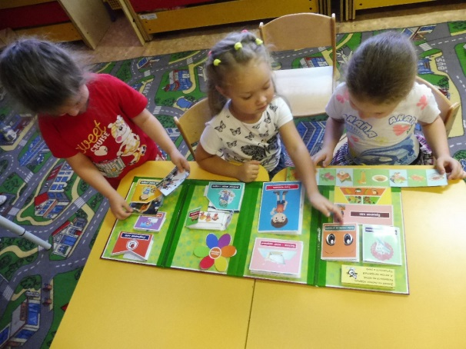
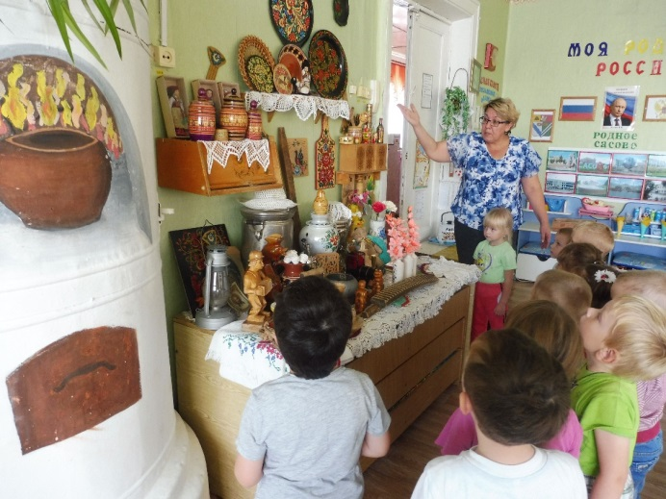
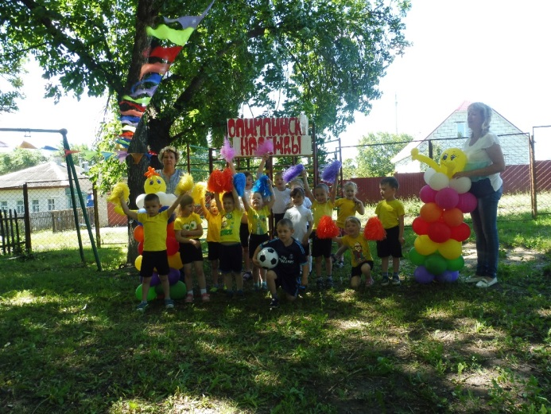
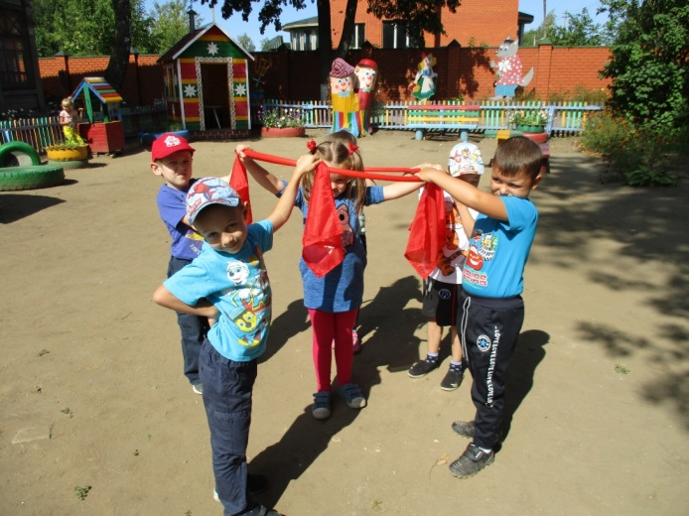
СОВРЕМЕННЫЕ ОБРАЗОВАТЕЛЬНЫЕ ТЕХНОЛОГИИ, ПРИМЕНЯЕМЫЕ В ДОУ
1.Технология развивающего обучения
2. Игровые технологии в ДОУ:
3. Педагогика сотрудничества
4. Технология ТРИЗ
5. Информационно-коммуникативные технологии;
6.Здоровьесберегающие технологии с целью укрепления здоровья детей;
7. При взаимодействии с детьми используются личностно – ориентированный подход
8. Технология проблемного обучения
9. Технология проектной деятельности

Slide 10
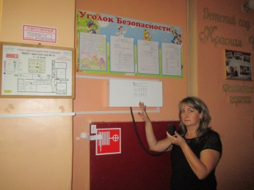
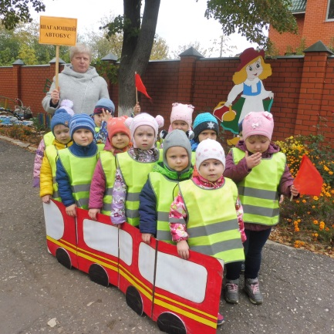
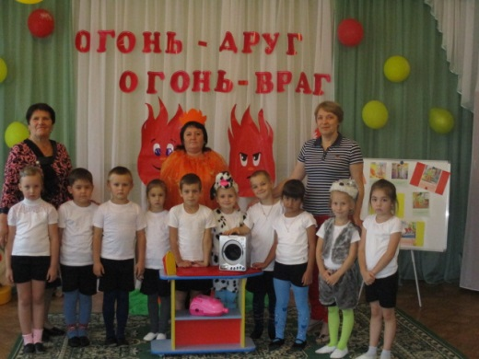
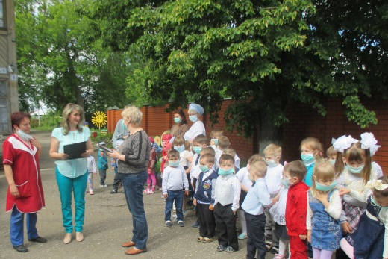
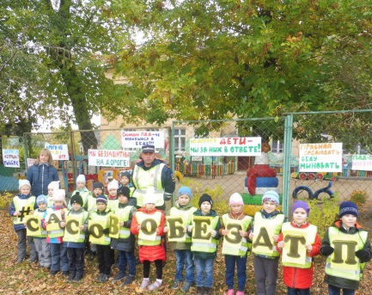
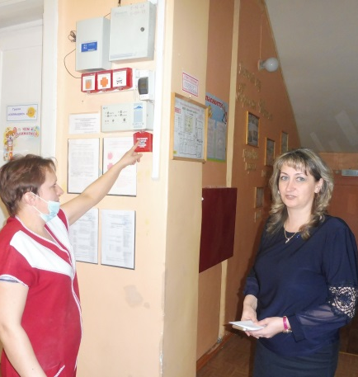
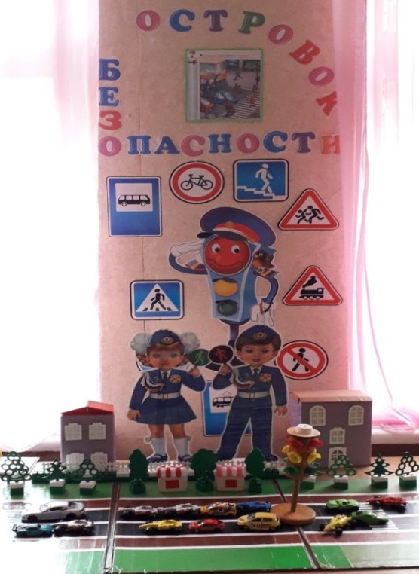
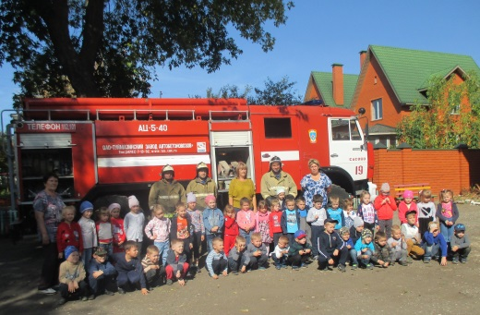
Безопасность на дорогах
в общественных местах, противопожарная безопасность
Автоматическая сигнализация, речевое оповещение, система видеонаблюдения

Slide 11
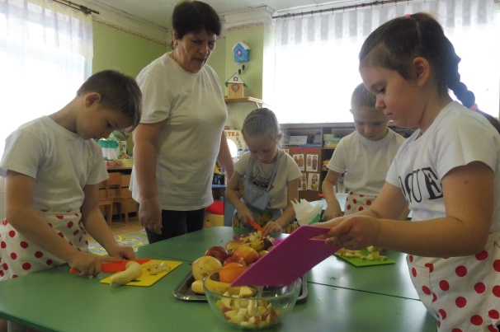
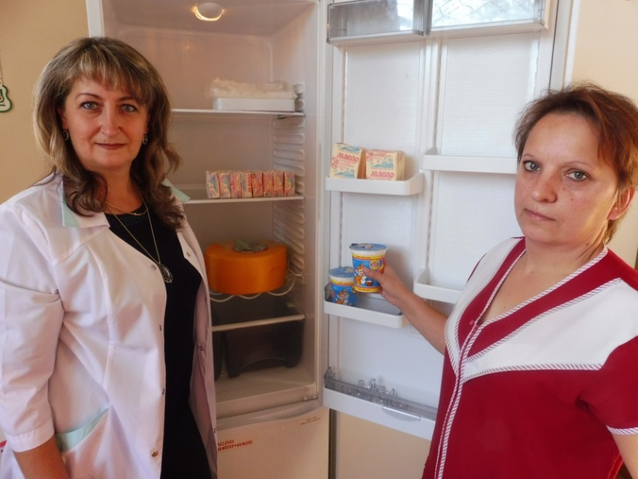
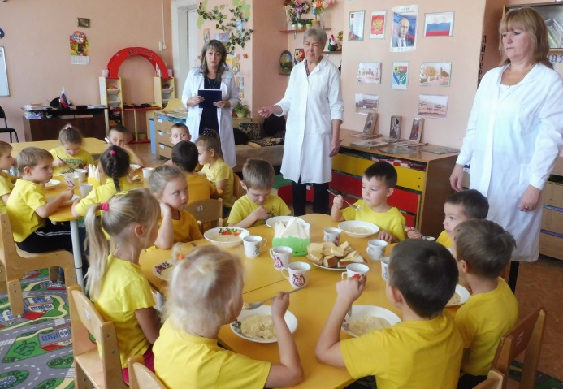
Организация питания детей
Дошкольный возраст является тем периодом, когда закладывается фундамент здоровья, основы дальнейшего полноценного физического развития организма. Вырастить крепких, здоровых детей – наша важнейшая задача. И решается она совместными усилиями педагогов, медицинских работников и семьи.
Немаловажная роль в оздоровлении детей является правильное и сбалансированное питание.

Slide 12
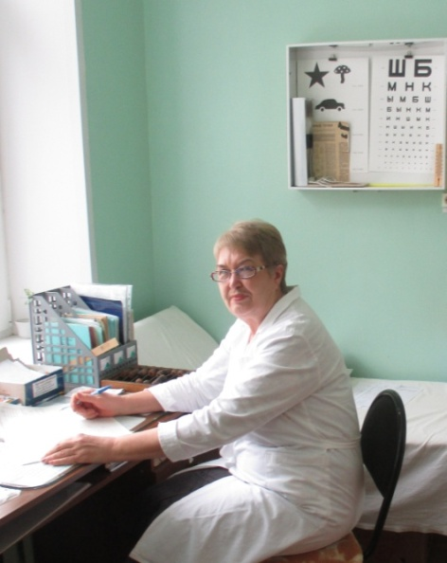
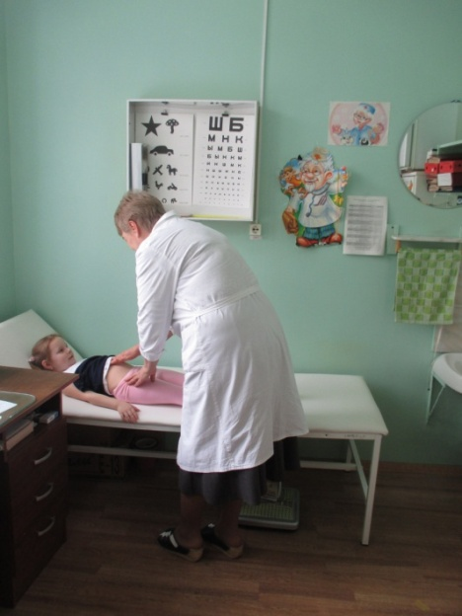
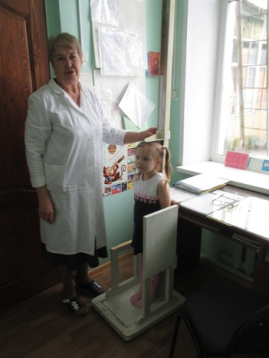
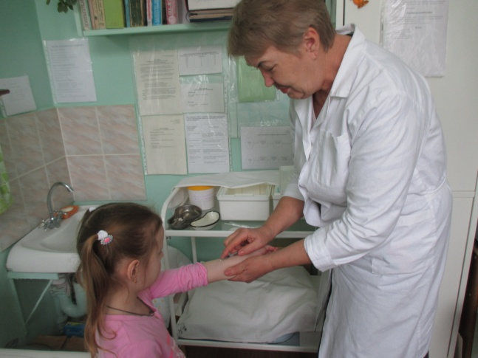
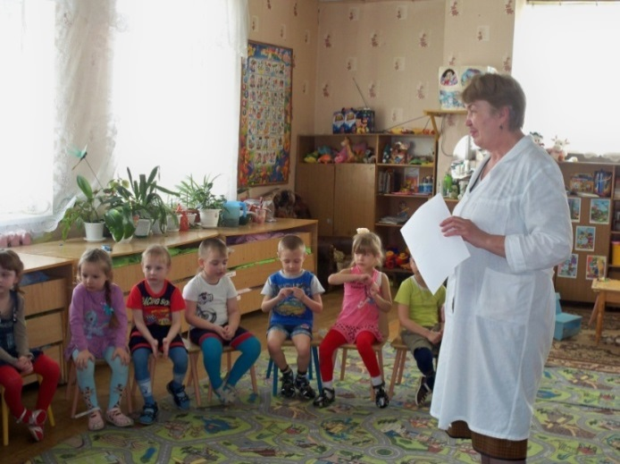
Медицинское обслуживание в ДОУ N 3
Медицинское обслуживание детей в ДОУ осуществляет ГБУ РО «Сасовский ММЦ».
В ДОУ ведется медицинская документация на дошкольников, регулярно проводятся профилактические, диспансерные медицинские осмотры, вакцинация детей. Ежегодно дошкольники осматриваются узкими специалистами.

Slide 13
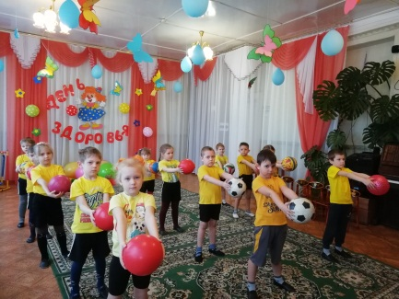
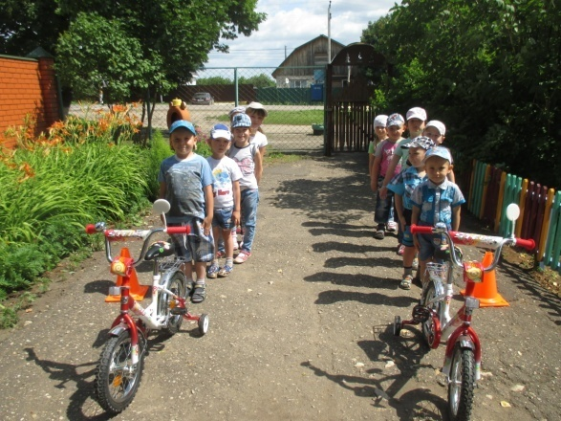
ЗДОРОВЬЕСБЕРЕГАЮЩАЯ НАПРАВЛЕННОСТЬ
Пребывание детей на свежем воздухе и правильно распределенная двигательная активность играет огромную роль в оздоровлении всего организма ребенка.

Slide 14
ИНТЕЛЛЕКТУАЛЬНОЕ РАЗВИТИЯ
Дошкольный возраст – это период активного развития и формирования личности. Именно в этом возрасте протекает важный этап интеллектуального развития. Та основа интеллекта, которая будет заложена в дошкольном возрасте, будет иметь влияние на умственные способности ребенка на протяжении всей его жизни. От того, насколько дошкольник будет развит интеллектуально, зависит его дальнейшее обучение в школе и успех.

Slide 15
ПРИОБЩЕНИЕ ДЕТЕЙ К ОБЩЕЧЕЛОВЕЧЕСКИМ ЦЕННОСТЯМ
В ФГОС ДО определена задача приобщения детей к социокультурным нормам, традициям семьи, общества и государства; формирования у детей первичных представлений о культурных традициях, о многообразии культур стран и народов мира. В нашем дошкольном образовательном учреждении традиционно проводятся:
Экскурсии к памятникам
Масленица
Рождественские посиделки
Колядки
Праздник Сороки

Slide 16
РАЗВИТИЕ У ДЕТЕЙ СОЦИАЛЬНО – ЛИЧНОСТНЫХ КАЧЕСТВ
В детском саду создаются необходимые условия для того, чтобы личный опыт ребёнка формировался естественным путём, в доступных ему видах деятельности, чтобы ребенок осваивал средства и способы познания, общения и деятельности, позволяющие проявить самостоятельность, отзывчивость, культуру общения, гуманное отношение к миру.

Slide 17
СОЦИАЛЬНОЕ ВЗАИМОДЕЙСТВИЕ С УЧРЕЖДЕНИЯМИ ГОРОДА
Медицина
Образование
МБДОУДС N 3
Физкультура и спорт
Культура
Безопасность
СМИ
ПЛАВАТЕЛЬНЫЙ БАССЕЙН
ПОЖАРНАЯ ЧАСТЬ
СКОРАЯ ПОМОЩЬ
БОЛЬНИЦА
ФСК
МЧС
МУЗЕЙ

Slide 18
ВОСПИТАНИЕ ПОЗНАВАТЕЛЬНЫХ И ТВОРЧЕСКИХ СПОСОБНОСТЕЙ ДЕТЕЙ
В соответствии с ФГОС познавательное развитие предполагает вовлечение малыша в самостоятельную деятельность, развитие его воображения и любознательности. Познавательное развитие детей в детском саду осуществляется на специально организованных занятиях, в совместной партнерской деятельности со взрослыми, а также в свободной
деятельности детей.
День космонавтики
Театральная деятельность
День родного города
Конкурс цветов
Композиция «Морозики»

Slide 19
ВЗАИМОДЕЙСТВИЕ ОБРАЗОВАТЕЛЬНОЙ ОРГАНИЗАЦИИ С СЕМЬЕЙ
Основными социальными заказчиками образовательных услуг являются родители (законные представители) или лица их заменяющие. В соответствии с ФГОС ДО родители воспитанников становятся непосредственными участниками образовательного процесса. С 2010 года ДОУ N 3 стало опорным образовательным учреждением в системе образования города по направлению «Работа с молодыми семьями».

Slide 20
МБДОУДС N 3 укомплектован руководящими, педагогическими и иными работниками.
Педагоги имеют высшую и первую квалификационную категории. Созданы условия для непрерывного профессионального развития
и повышения квалификации.
Опыт работы педагоги представляют в печатных изданиях, на интернет порталах, собственных сайтах и официальном сайте ДОУ
http://sasovo3.russia-sad.ru/

Slide 21
ЗАСЛУЖЕННЫЕ, ГРАМОТНЫЕ, ПРОФЕССИОНАЛЬНЫЕ ПЕДАГОГИ, ЛЮБЯЩИЕ ДЕТЕЙ И СВОЮ ПРОФЕССИЮ, ГОРДОСТЬ НАШЕГО ДЕТСКОГО САДА
Ветераны труда
Алехина
Вера Николаевна
2002 год
Енюшина
Маина Викторовна
2015год
Победители городского этапа «Воспитатель года»
Участники конкурса «Воспитатели России»

Slide 22
ОБРАЗОВАТЕЛЬНОЕ УЧРЕЖДЕНИЕ - ПОБЕДИТЕЛЬ И ПРИЗЕР РАЗЛИЧНЫХ КОНКУРСОВ
Победитель Всероссийского открытого конкурса «Лучшие Руководители РФ»
Призер городского смотр – конкурса «Снежные скульптуры» 2 место
Призер городского открытого конкурса масленичных кукол «Сударыня Масленица
Победитель II международного открытого конкурса сайтов «Лучший образовательный сайт» - диплом победитель II степени.
Победитель и призер конкурса на лучшее новогоднее оформление образовательных учреждений города Сасово «Новогоднее настроение».
Победители городского конкурса социальных проектов «Город в котором я живу»:
Участник военно-спортивной игры «Зарничка» - отряд «Юные патриоты»
Победитель и призер городского хореографического конкурс «Топотушки»-танцевальный коллектив «Радуга» - грамота 2 место.
Участник природоохранного социально-образовательный проект «Эколята-дошколята»
Участник во втором городском фестивале «Пасхальная радость– 2019».
Участник областного заочного конкурсе волонтерских проектов в рамках года Добровольца Рязанской области «Инноватика. Образование. Мастерство».

